Slide 1
Опыт Ленинградской области
в реализации требований законодательства
в области обращения с животными
Кротов Леонид Николаевич,
начальник Управления ветеринарии
Ленинградской области
Notes:
Уважаемые депутаты!

Slide 2
В рамках реализации 498-ФЗ в Ленинградской области приняты законы:
от 23.12.2019 №109-оз «Об обращении с животными без владельцев на территории Ленинградской области»
от 26.10.2020 №109-оз «О содержании и защите домашних животных на территории Ленинградской области»
от 10.06.2014 №38-оз «О наделении органов местного самоуправления муниципальных образований Ленинградской области отдельными государственными полномочиями Ленинградской области в сфере обращения с безнадзорными животными на территории Ленинградской области»
Notes:
С 1 января 2020 года вступил в силу Федеральный закон «Об ответственном обращении с животными…».
В этой связи, Ленинградская область приняла два новых областных закона взамен ранее существующих «Об обращении с животными без владельцев» и «О содержании и защите домашних животных».
Полномочия в сфере обращения с безнадзорными животными на территории Ленинградской области переданы органам местного самоуправления областным законом, на основании которого они заключают контракт на осуществление мероприятий по отлову, транспортировке, стерилизации и вакцинации в соответствии с 44-м федеральным законом.

Slide 3
Полномочия органов государственной власти субъектов Российской Федерации в области обращения с животными
Постановление Правительства Ленинградской области от 23.04.2021 N231 «Об утверждении Порядка осуществления деятельности по обращению с животными без владельцев на территории Ленинградской области и Порядка организации деятельности приютов для животных и норм содержания животных в них на территории Ленинградской области»
Постановление Правительства Ленинградской области от 23.01.2020 N17 «Об утверждении Правил организации и осуществления государственного надзора в области обращения с животными на территории Ленинградской области»
Notes:
В соответствии со статьей 7 Федерального закона Управление ветеринарии с 4 февраля 2020 года наделено полномочиями осуществления государственного надзора в области обращения с животными.
Кроме того, мы разработали два порядка осуществления деятельности по обращению с животными без владельцев и организации деятельности приютов для животных и норм содержания животных в них, утверждены постановлением правительства Ленинградской области.
Указанные нормативные правовые акты определяют механизм работы с безнадзорными животными в Ленинградской области, а также осуществление надзора в этой области.
Хочу отметить, что под надзор подпадают и органы местного самоуправления и в следующем году мы планируем его включить в план проверок на 2022 год.
НО нужно понимать, что надзор в отсутствие административной ответственности участников процесса практически является «беззубым». А в Кодексе об административных правонарушений Российской Федерации в настоящее время ответственность за нарушение 498 федерального закона НЕ ОПРЕДЕЛЕНА!!! И является существенным пробелом законодательства.

Slide 4
Полномочия Управления ветеринарии Ленинградской области
Полномочия в области обращения с животными без владельцев с 01 января 2021 года
Постановление Правительства Ленинградской области от 31.08.2020 №603 «О внесении изменений в постановления Правительства Ленинградской области от 28.11.2016 №450, от 13.09.2012 №284, от 30.06.2014 №275»
Управление является ГРБС по распределению субвенций
Постановление Правительства Ленинградской области от 09.03.2021 №140 «О внесении изменений в постановление правительства Ленинградской области от 27.08.2014 №396
Notes:
Начиная с 1 января текущего года, Управление наделено полномочиями в области обращения с животными без владельцев. Ранее эти полномочия были у Комитета по жилищно-коммунальному хозяйству.
Хочу отметить, что это направление для Управления ветеринарии стало «не паханым полем». Менее чем за полгода пришлось разработать новые нормативно-правовые акты, провести анализ работы органов местного самоуправления за предыдущие годы, определить слабые места и определить стратегию последующей работы, о чем я сегодня и расскажу.

Slide 5
Административная ответственность
Полномочия: органы местного самоуправления (административные комиссии)
Областной закон Ленинградской области от 02.07.2003 N47-оз «Об административных правонарушениях»
статья 2.2.
статья 2.2-1
статья 2.3
Нарушения по содержанию и выгулу домашних животных
Нарушения по обращению с животными без владельцев
Жестокое обращение с животными
Notes:
В соответствии с областным законом «Об административных правонарушениях» за нарушение требований, определенных областными законами в области обращения с животными, как домашними, так и безнадзорными, установлена административная ответственность:
- за требования, предъявляемые к содержанию и выгулу домашних животных;
- за нарушение требований, предъявляемых к обращению с животными без владельцев;
- за жестокое обращение с животными.
Лицами, уполномоченными составлять протоколы об административных правонарушениях, являются должностные лица органов местного самоуправления, в том числе являющиеся членами административных комиссий муниципальных образований.

Slide 6
Количество безнадзорных животных и динамика покусов по годам
Notes:
Как видно на слайде, динамика покусов не меняется из года в год. Но это, скорее всего, по причине отсутствия слаженной работы по информированию о покусах между учреждениями здравоохранения, Роспотребнадзора и ветеринарии.
Проведя анализ и выявив этот факт, Управление обратилось в процессный офис Комитета по экономическому развитию Ленинградской области, чтобы создать единую систему оповещения между нашими учреждениями, тем самым повысить эффективность и результативность проводимой работы.
Теперь о количестве безнадзорных животных. В течение последних лет их численность значительно не меняется. Начиная с 2014 года, область работает с безнадзорными животными по программе ОСВВ (отлов, стерилизация, вакцинация и выпуск),
В среднем безнадзорные животные живут на улице примерно 7-8 лет и по логике вещей, за прошедшие 7 лет численность животных на улицах Ленинградской области, должна была снизиться, как минимум на 30 процентов.
Как видим, этого не произошло.

Slide 7
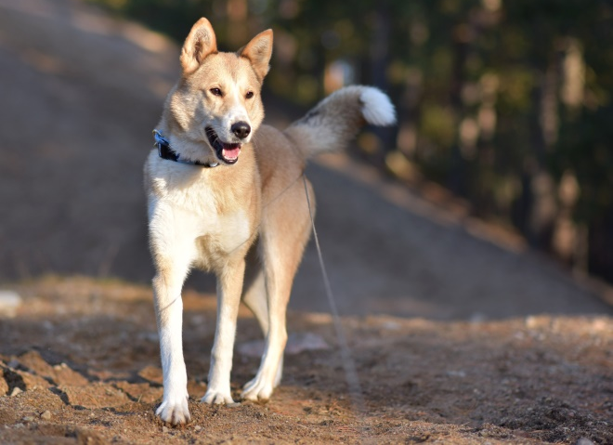
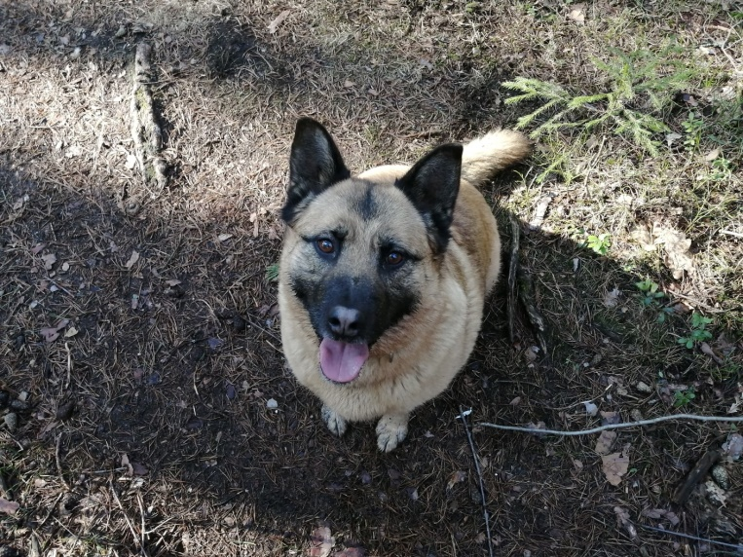
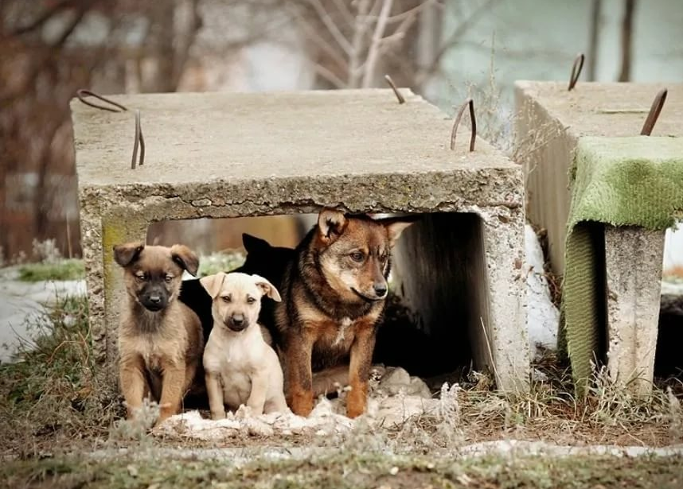
Причины отсутствия снижения численности
Оставляют животных на дачах после летних отпусков
Бесконтрольное размножение безнадзорных животных
Неверное проведение мониторинга учета, включая домашних животных, находящихся на самовыгуле
Notes:
Следовательно, их количество постоянно пополняется и возникает вопрос за счет чего? За счет нерадивых граждан, особенно после летних отпусков, когда покидая свои дачи и наигравшись с животными, оставляют их, уезжая в город.
Либо возможен вариант, мягко скажем, «не качественного проведения мониторинга», когда идет учет животных, находящихся на самовыгуле.
Есть еще одна причина, это бесконтрольное размножение животных, которые не поддаются отлову (полудикие собаки, обитающие вокруг свалок, промышленных объектов, в лесу).

Slide 8
Бюджетное финансирование на реализацию мероприятий с животными без владельцев, тыс. руб.
Notes:
Ленинградская область ежегодно на работу с безнадзорными животными выделяет порядка 40 миллионов рублей. И как оказалось с эффективным расходованием средств всё тоже не просто.
Бригады по отлову, как я говорил ранее, работают по методу ОСВВ. Ни один приют не хочет принимать на содержание агрессивных собак, т.к. они представляют угрозу для сотрудников приюта и для других животных, содержащихся в нем.
Поскольку найти нового хозяина для такой собаки практически невозможно, а уничтожение такой собаки законодательно запрещено, собака оказывается выпущенной на улицу, где несет потенциальную угрозу для здоровья и жизни граждан. Справедливости ради нужно сказать, что процент таких животных в целом не высок. Как правило, стерилизованные животные на улицах не представляют угрозу человеку.

Slide 9
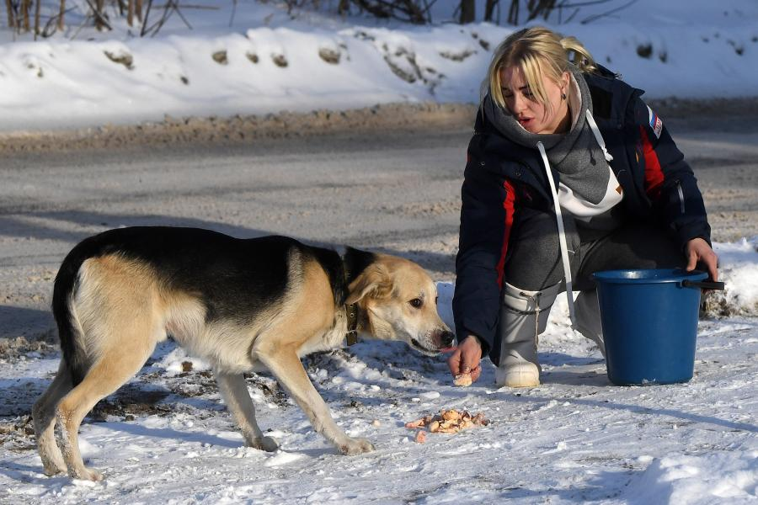
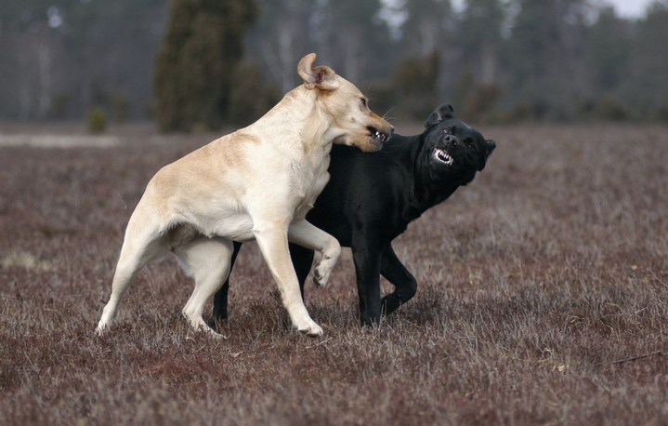
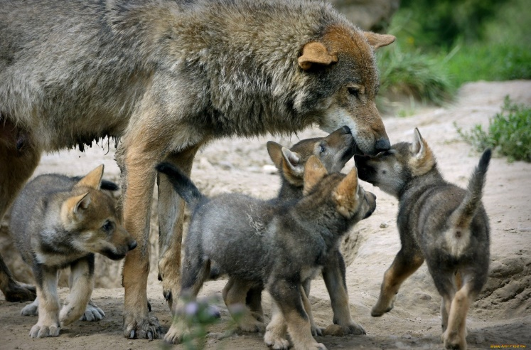
Причины проявления агрессии животными по отношении к человеку
Прикармливание гражданами безнадзорных животных на придомовой территории
Период гона
Защита потомства
Notes:
Чаще всего со стороны животных агрессия является мотивированной:
Охрана территории, на которой её кормят, защита потомства, животные в период гона. Две последние причины при проведении программы ОСВВ отпадают сами собой, и остается проблема с гражданами, которые прикармливают животных на придомовой территории, около магазинов, точек общепита, школах и т.д. Но воспитать граждан за короткий промежуток времени сложно, следовательно, нужно изолировать животных.

Slide 10
Наличие приютов на территории области
Государственные и муниципальные приюты - нет
Зарегистрировано
14
Частные приюты
Собак
2 500
Кошки 300
Не зарегистрировано
20
Notes:
Государственных и муниципальных приютов на территории Ленинградской области нет, имеются только частные и то, большая их часть не зарегистрирована официально.
Согласно федеральному закону, владельцами частных приютов для животных могут быть индивидуальные предприниматели или юридические лица. По факту - это неравнодушные к животным люди на своих приусадебных участках содержат до 50-70 животных и тем самым создают массу неудобств соседям.
Регистрироваться либо боятся, либо не считают нужным, некоторые просто не знают с чего начать. Для последних - Управление разработало методические рекомендации, где пошагово расписало с чего начать и как пройти этот сложный путь по регистрации приюта.

Slide 11
Анализ ситуации по созданию приютов
Способ реализации полномочий | Потребность в дополнительном финансировании (тыс. руб.)
Передача части полномочий ОМСУ МО | Строительство трех приютов, дополнительно отлов и транспортировке, общая стоимость в год - 142 701,296
Осуществление полномочий учреждениями государственной ветеринарной службой ЛО | Строительство приютов + затраты на создание бригад по отлову 142 701,296
Передача полномочий ОМСУ МО | Всего: 76 093,27 (в бюджете на 2022 год - 35802,22) + меры поддержки приютов
Notes:
В связи с вступлением в силу федерального закона в Ленинградской области остро встал вопрос о создании государственных приютов. Для того, чтобы закрыть вопрос по размещению безнадзорных животных, потребуется как минимум строительство трёх приютов, но при существующих требованиях федерального законодательства - это запрет на умерщвление, все приюты будут заполнены в течение короткого периода времени, что в принципе не решит существующую проблему. Средства на строительство государственных приютов и их содержание не сопоставимы с тем результатом, который должен быть достигнут в течение короткого времени, строительство само по себе займет не один год, учитывая бюджетный процесс. Поэтому Управление в существующих условиях стало искать другой путь решения вопроса.

Slide 12
Стоимость мероприятий на одно животное
Норматив затрат, установленный приказом УВЛО
Средняя фактическая стоимость
Notes:
Для начала мы рассчитали реальную стоимость мероприятий, которые должны проводиться в соответствии с федеральным законом.
Цифра в 21 тысячу рублей, которую вы видите на слайде не малая, но именно отталкиваясь от нее, органы местного самоуправления смогут без нарушения 44-фз «О контрактной системе закупок» проводить конкурсные процедуры по осуществлению мероприятий с животными без владельцев.
Проведя анализ работы органов местного самоуправления, мы выявили, что все ОМСУ проводят торги с нарушением 44-фз по причине несоответствия выделяемых сумм и реальной стоимости начальной максимальной цены контракта на эти услуги.
Необходимо, начиная со следующего года перейти от количества к качеству! Тем не менее, организации по отлову не смогут качественно, а главное в соответствии с законом выполнить все мероприятия, если нет приютов. Они в этой цепочке просто должны быть!

Slide 13
Формы поддержки приютов
Мера поддержки начиная с 2022 года
Мероприятие «Предоставление субсидий на содержание на территории Ленинградской области приютов для животных без владельцев» в Государственную программу
Мера поддержки на 2021 год
Проект постановления Правительства Ленинградской области
О предоставлении субсидий на содержание на территории Ленинградской области приютов для животных без владельцев
Notes:
Следовательно, нужны механизмы, которые помогут стимулировать существующие приюты для участия в процессе работы с безнадзорными животными, отловленными на территориях муниципальных образований. Это могут быть меры поддержки для приютов, которые уже в этом году берут животных на 10-ти дневную передержку и для тех, которые будут содержать животных в своих приютах до момента их естественной смерти.
Для первых мы разработали постановление «О предоставлении субсидий на содержание на территории Ленинградской области приютов для животных без владельцев».
Для вторых – Мероприятие в государственную программу «Предоставление субсидий на содержание на территории Ленинградской области приютов для животных без владельцев», где приюты смогут получать определенную сумму на животное за каждый день содержания.
ОМСУ, имея полномочия по созданию муниципальных приютов, проблему на своем уровне не решают.

Slide 14
Работа с органами местного самоуправления
Разработка нормативно-правовой базы, типовой конкурсной документации по 44-ФЗ
Проведение совместной информационной работы через официальные сайты ОМСУ
Проведение совещаний в онлайн и ВКС режиме
Notes:
За не полных пять месяцев Управление провело можно сказать колоссальную работу с органами местного самоуправления, начиная с разработки типовой конкурсной документации, которая особенно актуальна в этом году. Вы наверняка знаете, что сейчас все закупочные процедуры контролирует общественная организация юристов «Ассоциация благополучия животных», которая в режиме онлайн отслеживает их прохождение на электронных площадках.
При выявлении нарушений 498-го федерального закона они незамедлительно пишут свои замечания, и в этом году ряд муниципальных образований Ленинградской области были вынуждены по несколько раз запускать конкурсные процедуры. Проведен ряд совещаний по разъяснению требований как федерального, так и областного законодательства.
Достигнута договоренность по совместной информационной работе через официальные сайты Управления, учреждений ветеринарии, органов местного самоуправления. Задействованы местные СМИ.

Slide 15
Проблемы, которые не позволяют решить вопрос с безнадзорными животными
Отсутствуют правила по идентификации
Нет обязанности владельцев идентифицировать животных
Субъект не вправе разработать свой НПА по идентификации животных
Нет административной ответственности
Отсутствует механизм воздействия на нерадивых владельцев
Нет налога на животное
Отсутствует механизм регулирования количества животных у одного владельца
Notes:
Несмотря на то, что в течение долгого времени принимался федеральный закон об ответственном отношении с животными и, казалось бы, в нем должны были быть учтены все вопросы по стабилизации ситуации с животными, до сих пор оказались не решенными три главных вопроса:
Отсутствие правил по идентификации животных. Это первоочередная задача. Каждое животное должно быть «привязано» к своему хозяину навсегда. Это ответственность! Второй шаг - введение административной ответственности за нарушение требований федерального закона.
И уже третий шаг - введение налога на животных. Только наличие налога на животное позволит регулировать количество животных, которые содержать граждане. Отсутствием налога на животное, взятое из приюта можно стимулировать граждан брать себе питомцев из приюта. Также минимальный налог на стерилизованное животное позволит регулировать появление нежелательного потомства. Само наличие налога на каждое животное заставит людей думать, сколько они вообще хотят их содержать в квартире или в доме.
Казалось бы, решение проблемы лежит на поверхности, но факт остается фактом. В такой ситуации все принимаемые нами меры в разы теряют свою эффективность.

Slide 16
Информационная кампания
Notes:
В соответствии с Программой профилактики нарушений обязательных требований в области обращения с животными на 2021 год и плановый период 2022 - 2023 годов, утвержденной распоряжением Управления от 21.12.2020 №173, Управление проводит информационную кампанию в средствах массовой информации, на интернет-порталах Управления, подведомственных учреждений, органов местного самоуправления через многофункциональные центры под девизом «Мы в ответе за тех, кого приручили» - это размещение информационных роликов, тематических комиксов, распространение листовок, флаеров и буклетов, интервью с медийными личностями, проведение флешмоба ко Дню защиты детей - 1 июня.

Slide 17
Взаимодействие с органами исполнительной власти Ленинградской области
Управление ветеринарии Ленинградской области
Комитет по печати
Комитет по культуре
Комитет по образованию
Комитет по транспорту
Комитет по туризму и молодежной политике
Комитет экономического развития
Notes:
Исходя из существующих обстоятельств, Управление делает то, что в наших силах. Поскольку бюджет этого проекта не был сформирован заранее в 2020 году, то решили использовать административный ресурс и подключить все органы исполнительной власти к решению тех моментов, которые в их полномочиях и пригласили их участвовать в проекте «Мы в ответе за тех, кого приручили». На наш призыв откликнулись ряд Комитетов, с которыми мы активно сотрудничаем.

Slide 18
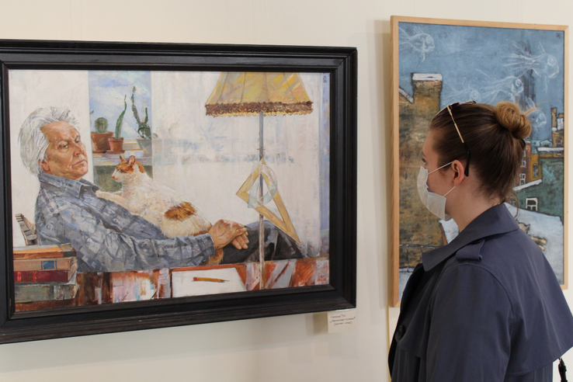
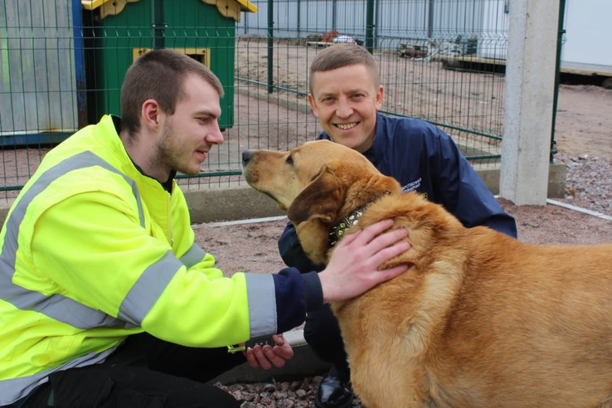
Участие учреждений ветеринарии в проекте
Notes:
Кроме того, к этой работе подключились учреждения государственной ветеринарной службы районов, которые на местном уровне в средствах массовой информации публикуют статьи, снимают видеорепортажи об ответственном отношении к животным, организуют проведение «дня открытых дверей для школьников», проводят конкурс «детского рисунка», совместно с органами местного самоуправления отрабатывают информацию по агрессивным животным, которые подлежат отлову и карантинированию в течение 14 дней.

Slide 19
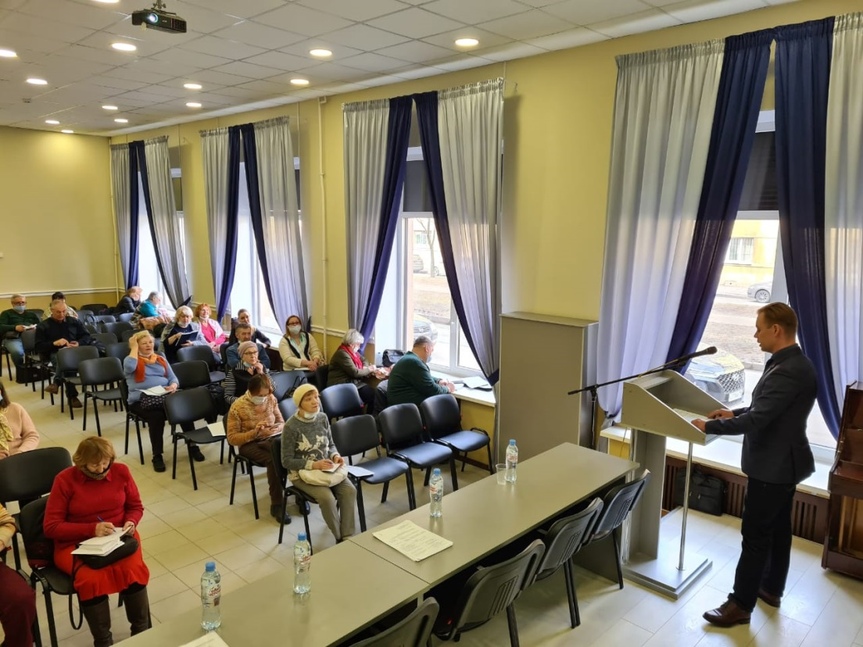
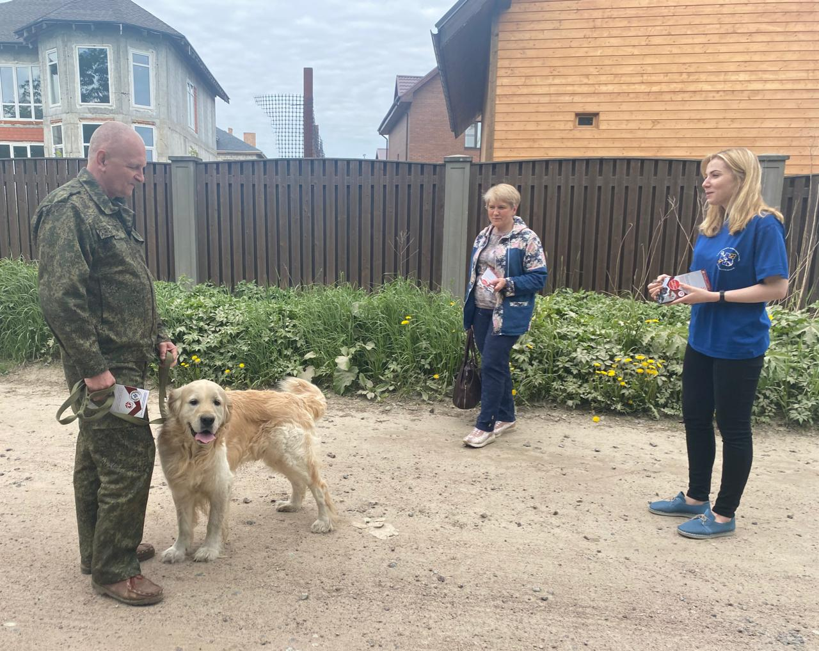
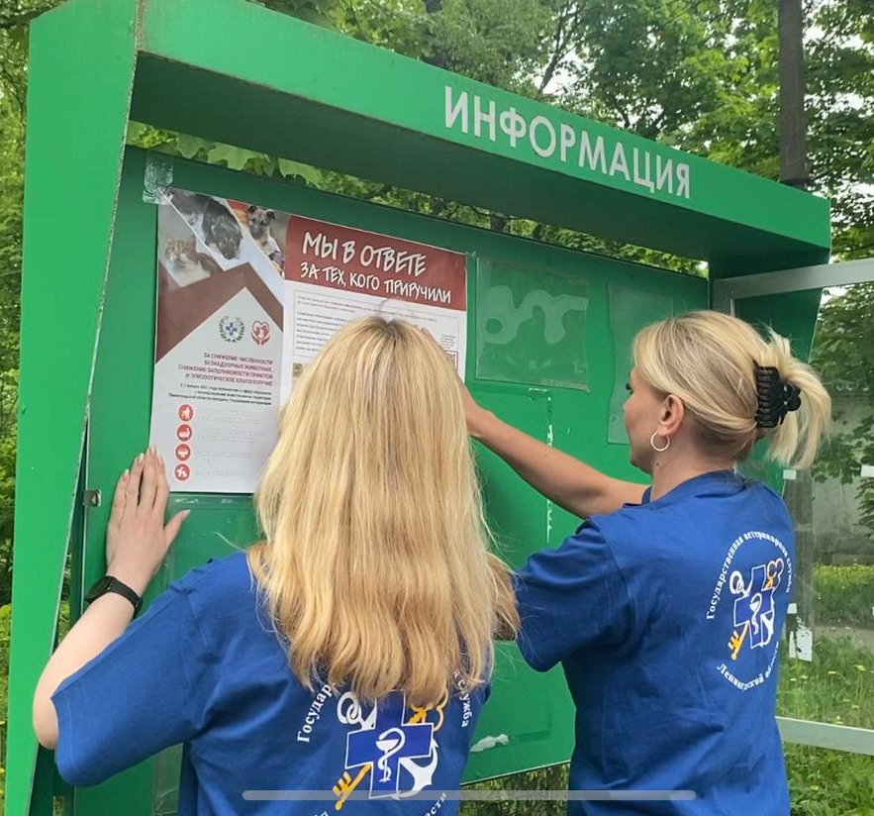
Работа с председателями СНТ и ДНТ
Notes:
В связи с тем, что жители Санкт-Петербурга в большей своей массе выезжают в период летних отпусков на дачи в СНТ и ДНТ, где по окончании дачного сезона оставляют большое количество домашних животных (кошек и собак), Управление заблаговременно в текущем году начало работу с председателями СНТ и ДНТ, принимая участие в семинарах, организованных Комитетом по садоводству и огородничеству Санкт-Петербурга.

Slide 20
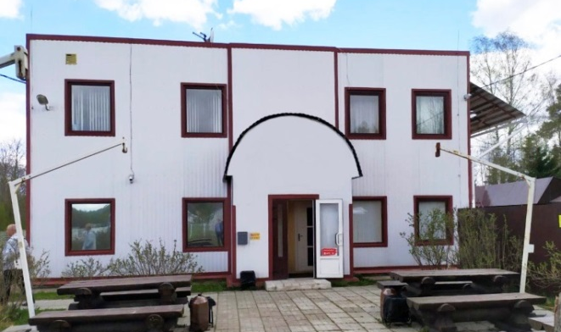
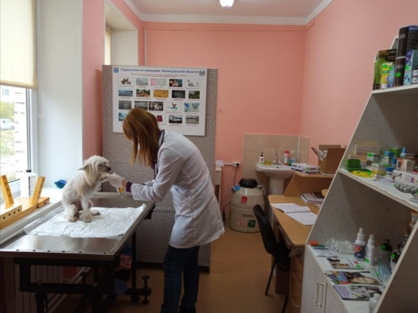
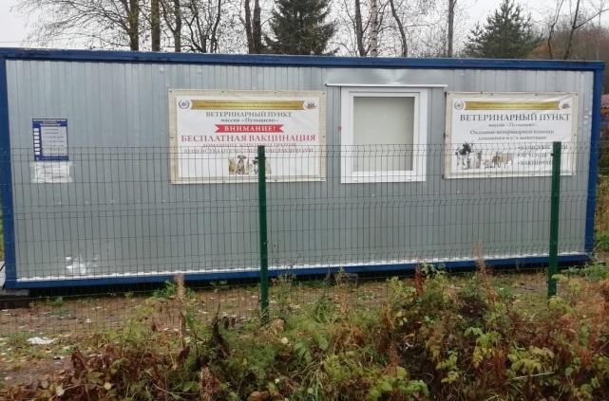
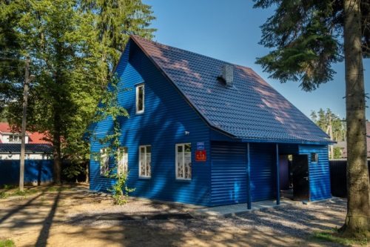
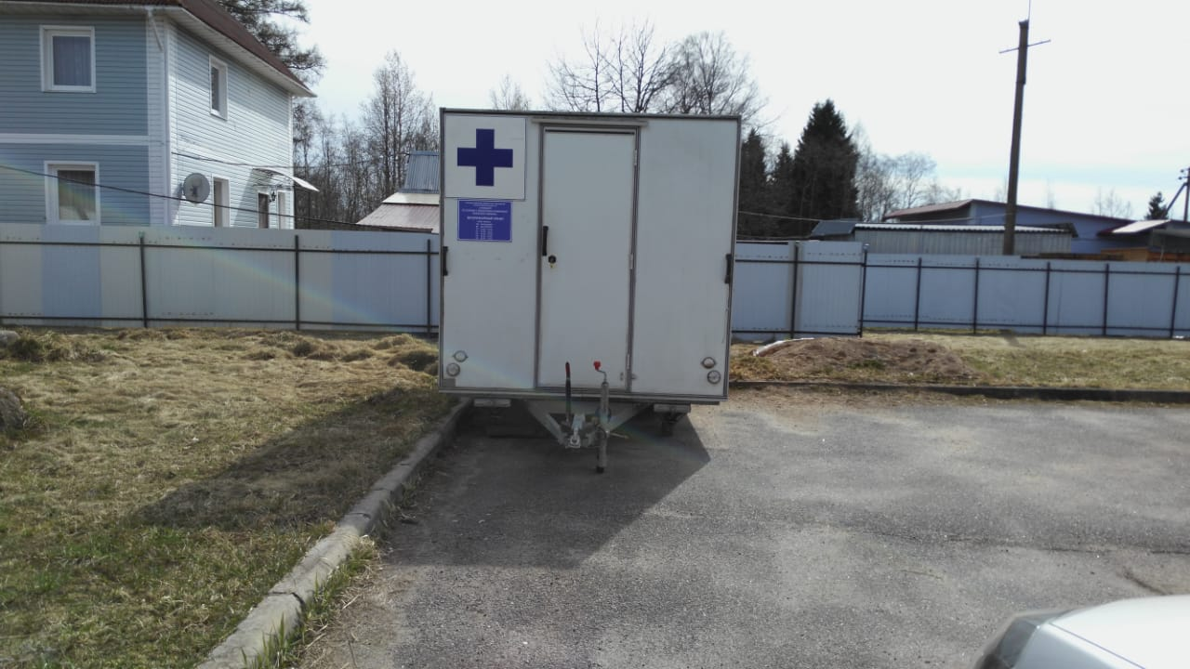
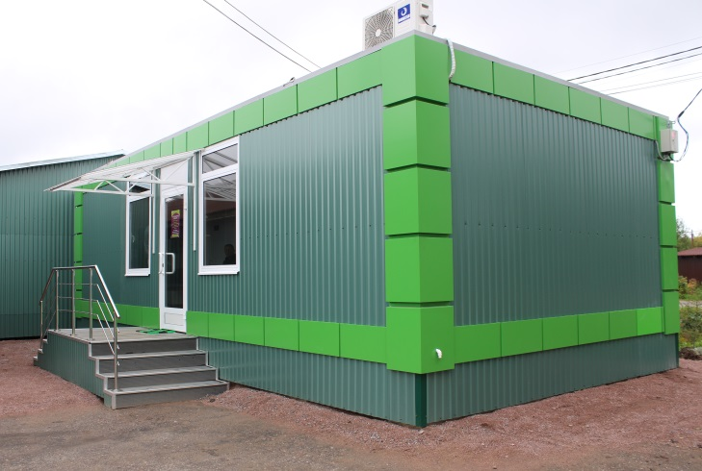
Новые ветеринарные объекты
Ветеринарный участок
в СНТ «Трубников Бор»
Ветеринарный пункт
в Старополье
Ветеринарный участок
в СНТ «Пупышево»
Ветеринарный участок
в Рощино
Ветеринарный участок
в СНТ «Мшинская»
Ветеринарный участок
в СНТ «Дунай»
Notes:
В 2020 году введены в эксплуатацию новые ветеринарные участки и ветеринарные пункты для обеспечения ветеринарного обслуживания как в СНТ, так и в отдалённых районах Ленинградской области.

Slide 21
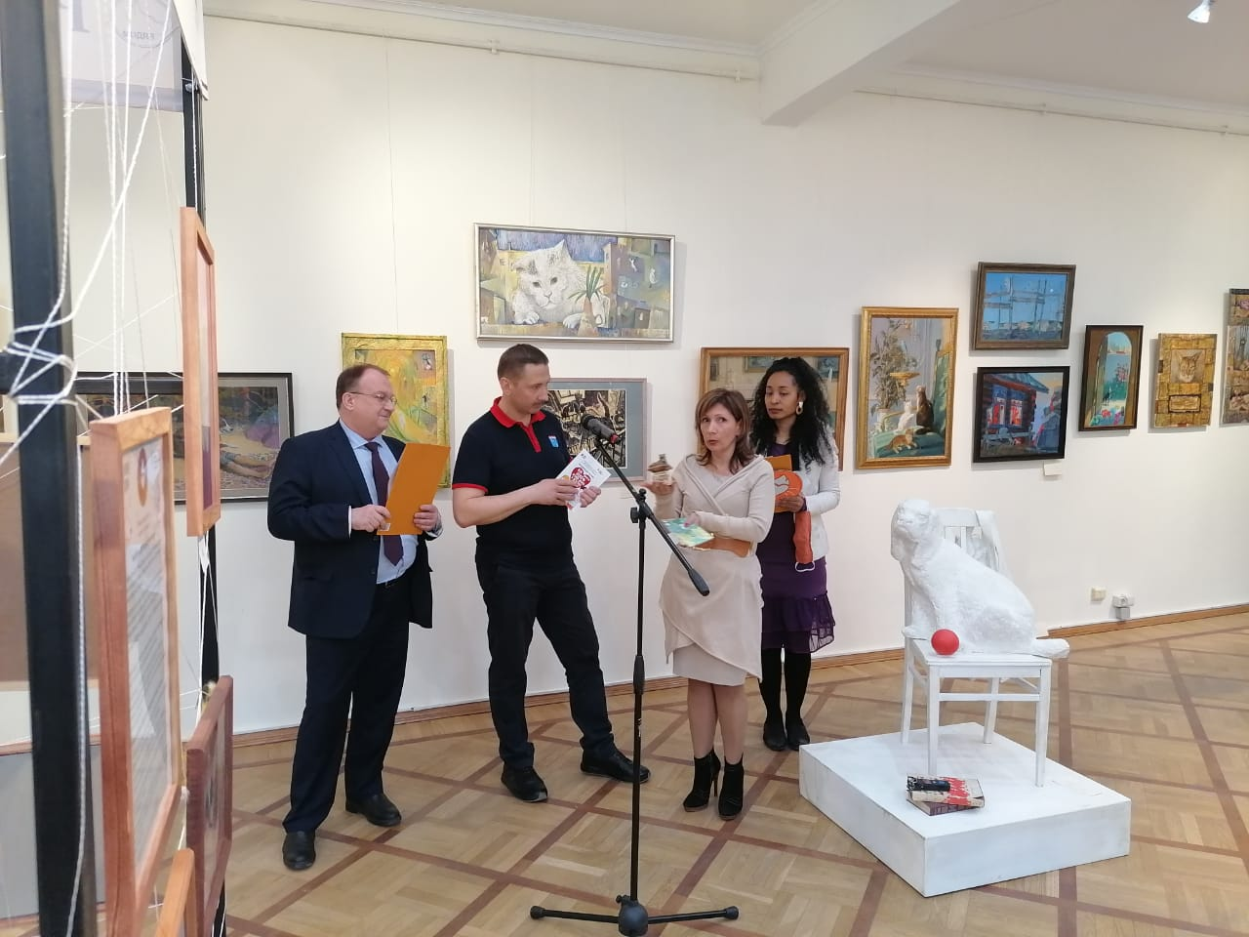
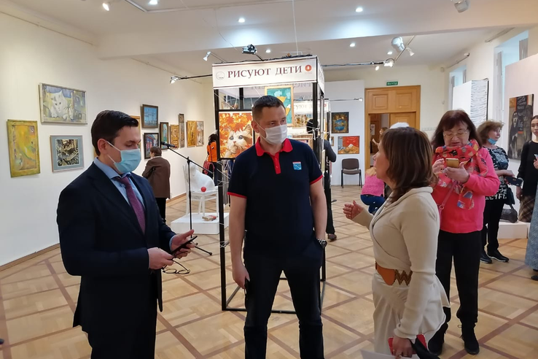
Совместная работа с проектом «Огонек добра»
Notes:
Управление презентовало проект «Мы в ответе за тех, кого приручили» в рамках онлайн-заседания на тему «Практика взаимодействия образовательных учреждений и НКО в реализации программ экологического воспитания населения в части ответственного отношения к объектам животного мира».
Встреча организована Комиссией по образованию, молодежной политике, патриотическому воспитанию, физкультуре и спорту и Комиссией по агропромышленному комплексу, сельским территориям и природопользованию.
Особое внимание уделили теме развития добрых чувств и ответственности у детей и подростков, молодежи к домашним питомцам. Коллеги-спикеры выступили с презентацией проектов: «Мы твои друзья», «Огонек добра» и «Голоса за животных». Рассказали о своей просветительской деятельности и мероприятиях.

Slide 22
Notes:
Главная задача Управления в этом проекте – это обратить внимание граждан на то, что проблема с безнадзорными животными существует и их наличие на улицах исключительно «заслуга» безответственных граждан. Воспитание подрастающего поколения сегодня принесет свои плоды через несколько лет.
Возможно, что какая-то часть взрослых задумается, прежде, чем пойти на поводу у ребенка и завести домашнее животное.
Кто-то подумает много раз, прежде чем оставит животное на улице. В одном мы уверены точно, что если ничего не делать, то ничего и не будет! Поэтому нельзя списывать со счетов роль социальной рекламы в любом возможном варианте. А сейчас хочу предложить вашему вниманию видеоролик.

Slide 23
Спасибо за внимание
8 (931) 991-26-56
veterinary.lenobl.ru

